Slide 1
Проект
Осень- дивная пора.
Воспитатели: Рахманова Ю. С.
Внукова: Е. В.
МБДОУЦРР№28 «Огонек»
Группа №3 «Незабудки»
2015г.

Slide 2
Авторы проекта: Рахманова Ю.С. Внукова Е.В.
Участники проекта: дети средней группы, родители, воспитатели, музыкальный руководитель.
Вид проекта: информационно-познавательный.
Срок реализации: средней продолжительности.

Slide 3
Цель: пополнение и обогащение знаний детей о времени года «Осень»; формирование познавательного интереса к окружающей среде.
Задачи:
расширить представления детей о характерных признаках осени;
Уточнить представления детей об изменениях, происходящих осенью в жизни растений и животных;
Продолжать учить различать некоторые лиственные деревья и грибы;
Учить устанавливать причинно-следственные связи на примере образования плода;
Воспитывать бережное отношение к природе, способность любоваться ее красотой.

Slide 4
Этапы проекта:
1.Подготовительный этап:
Составление плана совместной работы с детьми, педагогами и родителями:
Подбор материала и оборудования для занятий, бесед, с\р игр с детьми.
Подбор песен, музыкальных игр, танцевальных композиций, связанных с тематикой проекта.
Оформление папок – передвижек для родителей по теме проекта, подборка фотографий, литературы.
Беседы с родителями о необходимом участии их в проекте, о серьезном отношении к воспитательно – образовательному процессу в ДОУ.
Осеннее развлечение.

Slide 5
2.Основной этап
Мероприятия по работе с детьми:
чтение художественной литературы,
беседы,
занятия,
наблюдения,
рисование,
аппликация,
дидактические игры.
Мероприятия по работе с родителями:
- изготовление печатных консультаций по темам: «Осень», «Фрукты», «Овощи»;
- организация выставок детских работ: рисунков, аппликаций, поделок из природного материала, пластилина, семян, овощного и фруктового салатов.
- проведение индивидуальных бесед с целью создания интереса и привлечения родителей к изготовлению поделок – игрушек из природных даров.

Slide 6
3. Заключительный этап:
- оформление выставки семейных поделок из даров осени;
музыкальное развлечение «Осень в гости к нам пришла»;
итоговое занятие «Прогулка в осенний лес».

Slide 7
Актуальность
Воспитание бережного и заботливого отношения к живой и неживой природе возможно тогда, когда дети будут располагать хотя бы элементарными знаниями о них, овладеют несложными способами наблюдать природу, видеть её красоту.
На этой основе и формируется любовь детей к природе, родному краю.
Приобретённые в детстве умение видеть и слушать природу такой, какая она есть в действительности, вызывает у детей глубокий интерес к ней, расширяет знания, способствует формированию характера и интересов.
Общение с природой, познание её тайн облагораживает человека, делает его более чутким. Чем больше мы узнаём природу, тем больше мы начинаем любить её.

Slide 8
Предполагаемый результат:
Дети
узнают и называют некоторые лиственные деревья, грибы;
Называют осенние приметы и явления;
Знают правила поведения в лесу.
У родителей появился интерес к образовательному процессу, развитию творчества, знаний и умений у детей, желание общаться с педагогами, участвовать в жизни группы.

Slide 9
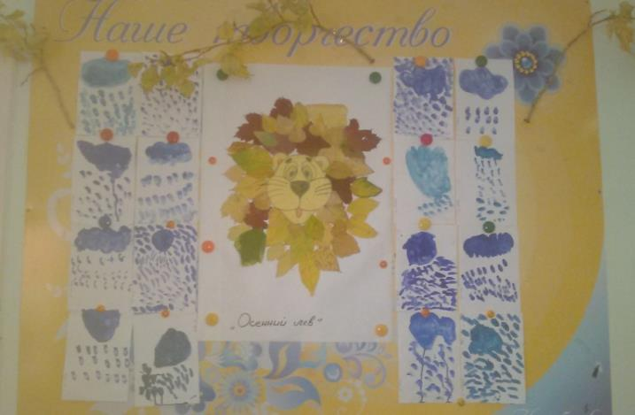
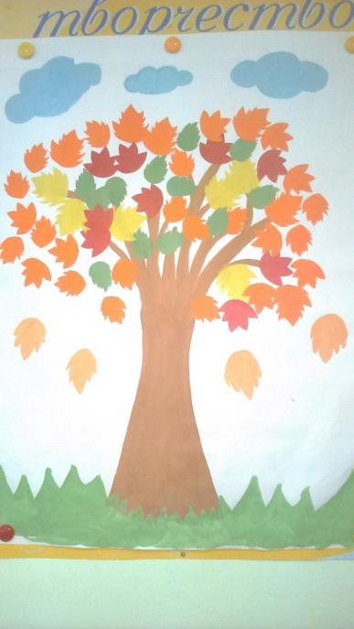
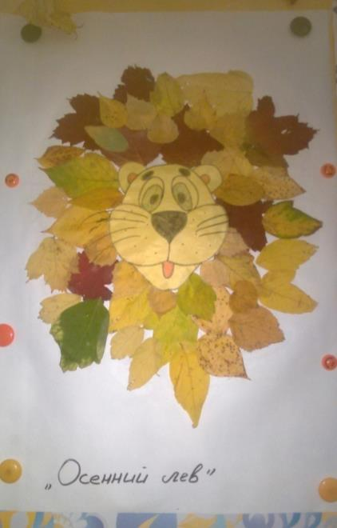
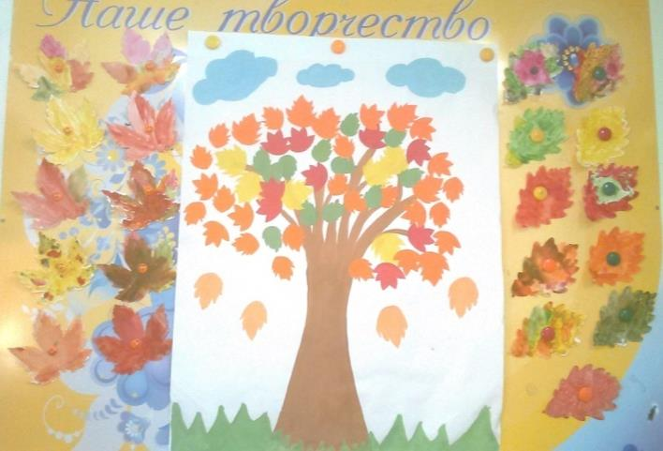
Реализация проекта.

Slide 10
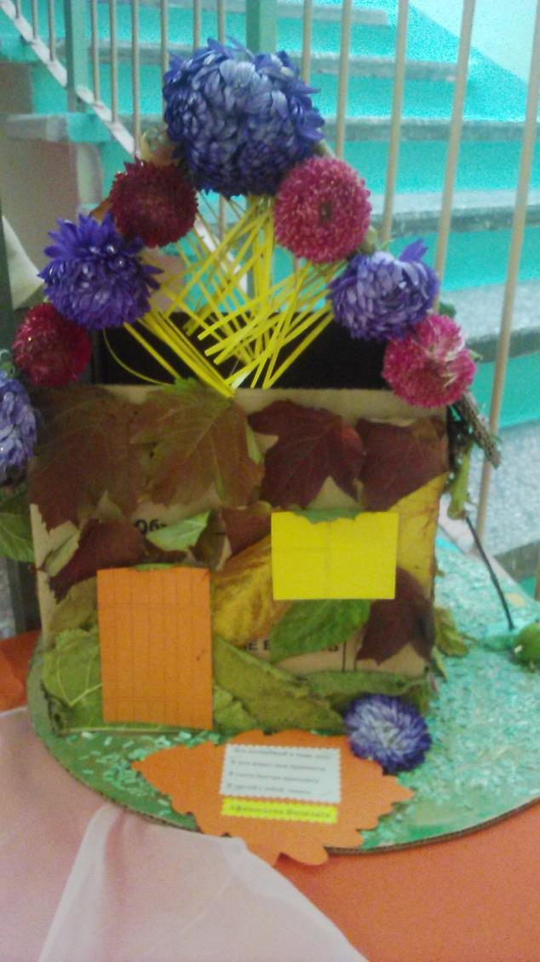
Дом волшебный в чаще леса,
В нем живет моя принцесса.
В гости быстро приходите
И друзей с собой зовите.

Slide 11
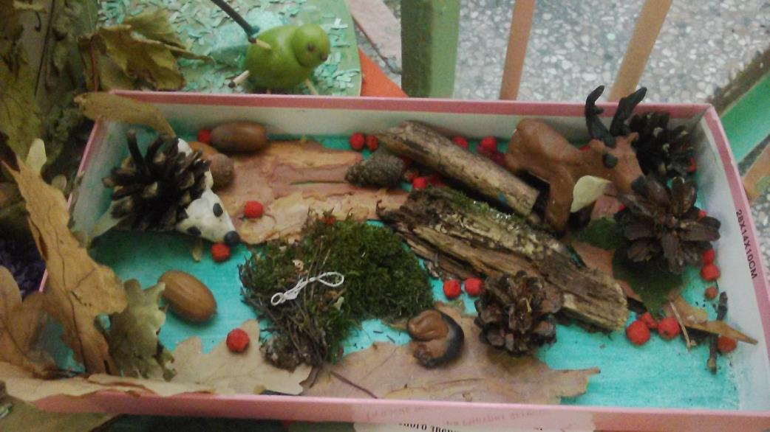
На лесной опушке шум и суета:
На лесного зверя смотрит детвора.
То олень промчится быстрою стрелой,
То он затаится рядышком с тобой.
Там колючий ёжик по лесу бежал
И лесного зверя в чаще повстречал.

Slide 12
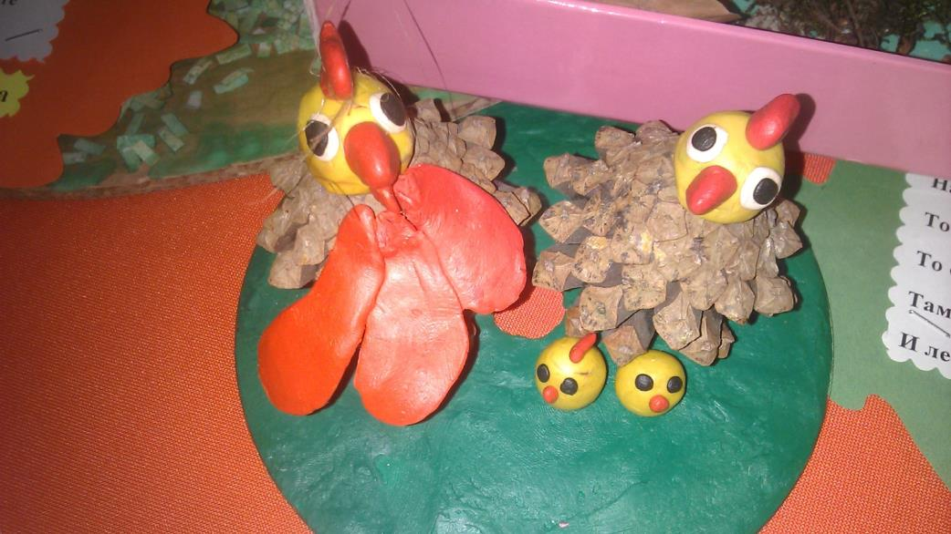
Мама курочка в заботах,
У неё опять работа:
Всем цыпляткам песню спеть,
Накормить и обогреть.
Всех их быстро успокоит,
В гнездышко своё устроит.

Slide 13
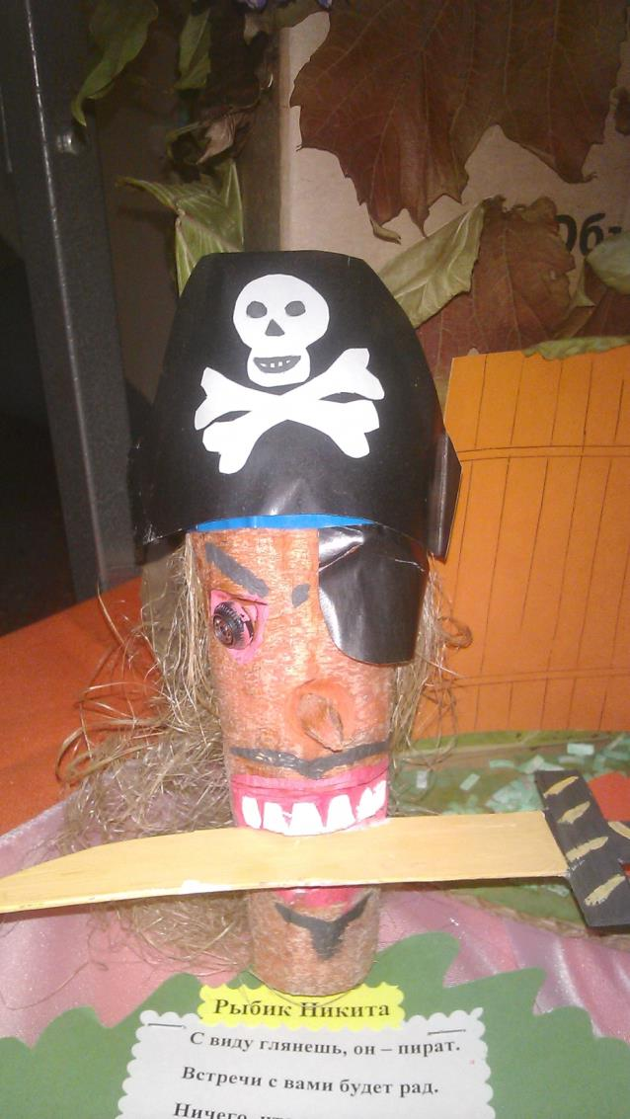
С виду глянешь, он – пират.
Встречи с вами будет рад.
Ничего, что грозный вид,
Это у него прикид.
Вас на танец позовет
И возьмет с собой в поход.

Slide 14
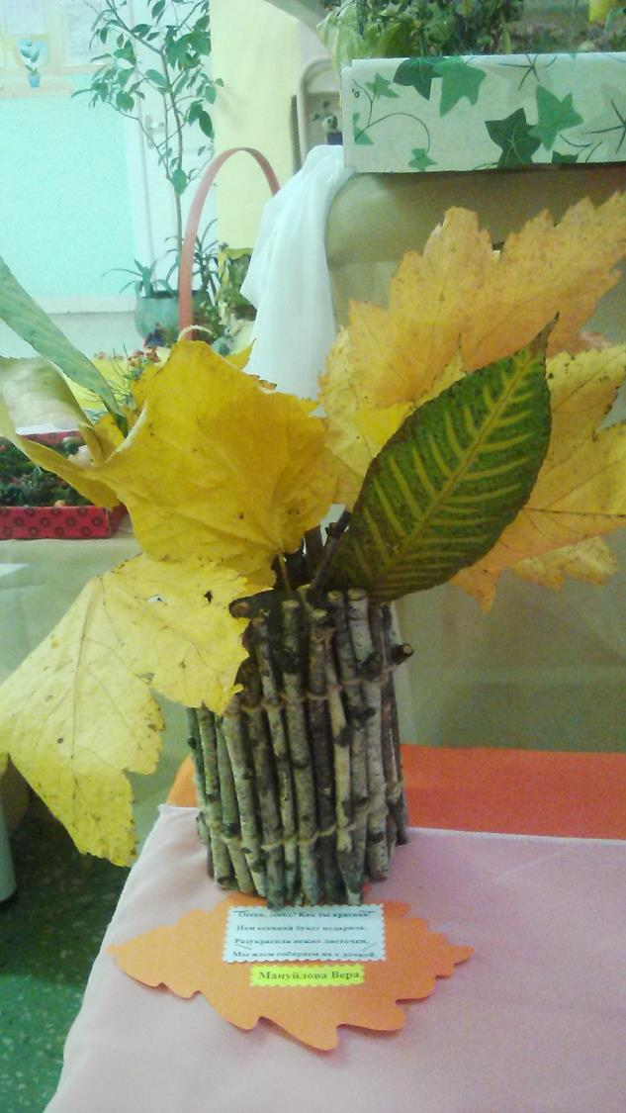
Осень, осень! Как ты красива!
Нам осенний букет подарила,
Разукрасила нежно листочки,
Мы идем собираем их с дочкой.

Slide 15
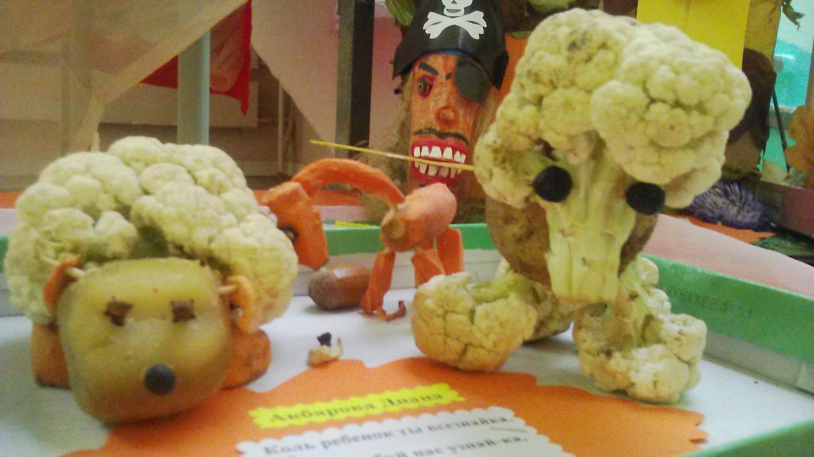
Коль ребенок ты всезнайка,
Ты попробуй нас узнай-ка,
Назови нас поскорей,
Будет полон дом друзей.

Slide 16
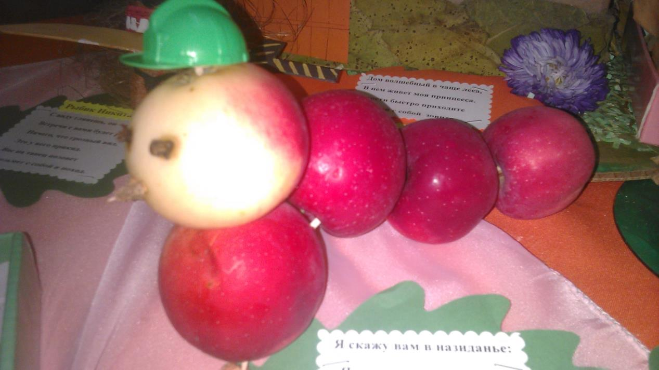
Я скажу вам в назиданье:
«Я прекрасное создание,
Сколько яблочек я съела
Ох, наверно, потолстела.
Зиму не хочу встречать,
В кокон завернусь опять».

Slide 17
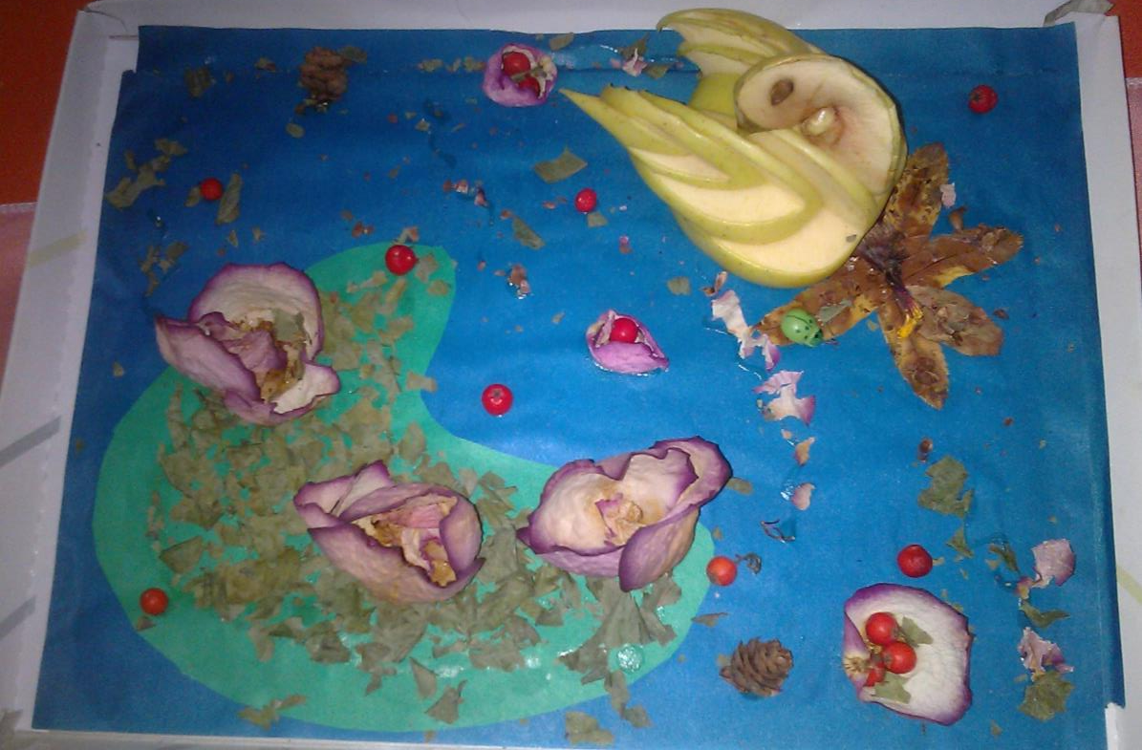
Озеро волшебное свет нам излучает,
Белая лебедушка сказки сочиняет.
Взгляд печальный прячет под своё крыло
Улететь мечтает со всеми заодно.

Slide 18
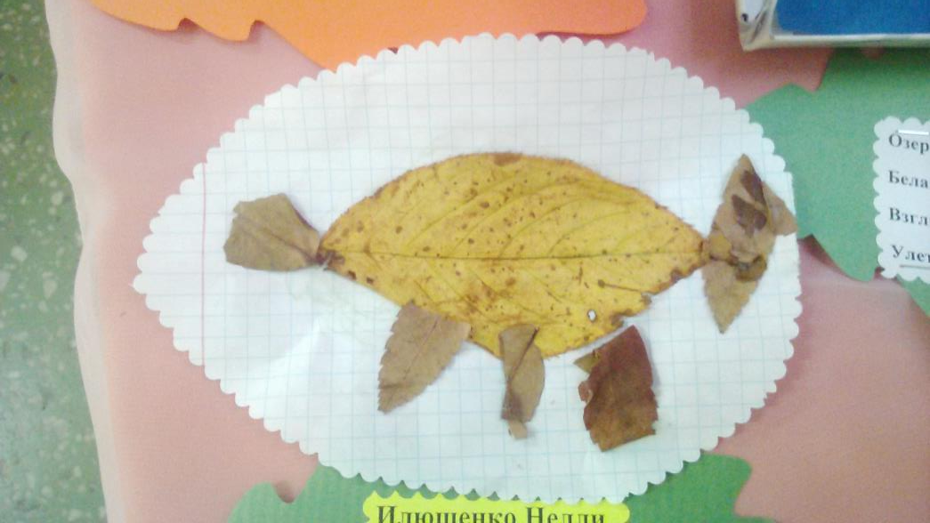
Я сидела, я старалась,
Делала поделочку.
Это кошечка моя,
Её сделала сама.

Slide 19
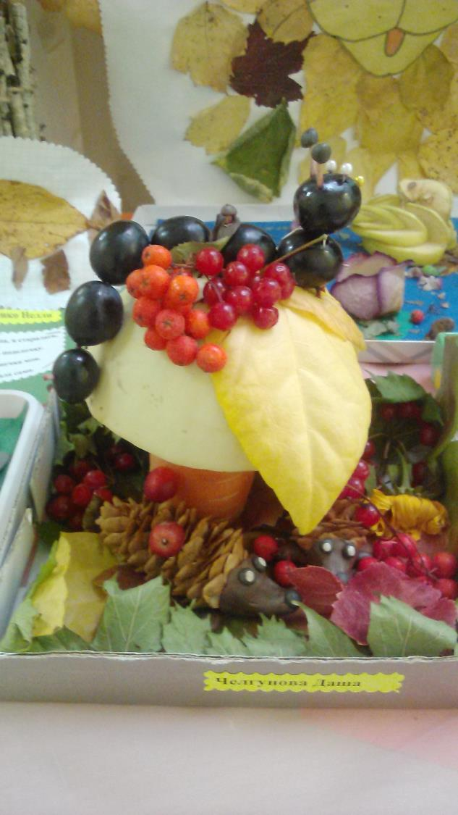
Гусеница, милая, Вам надо на диету – Вы больно уж заметная, Небезопасно это.
Такой большой и сочной, Нельзя быть – это точно. Вас ведь каждый воробей, Желает слопать поскорей!

Slide 20
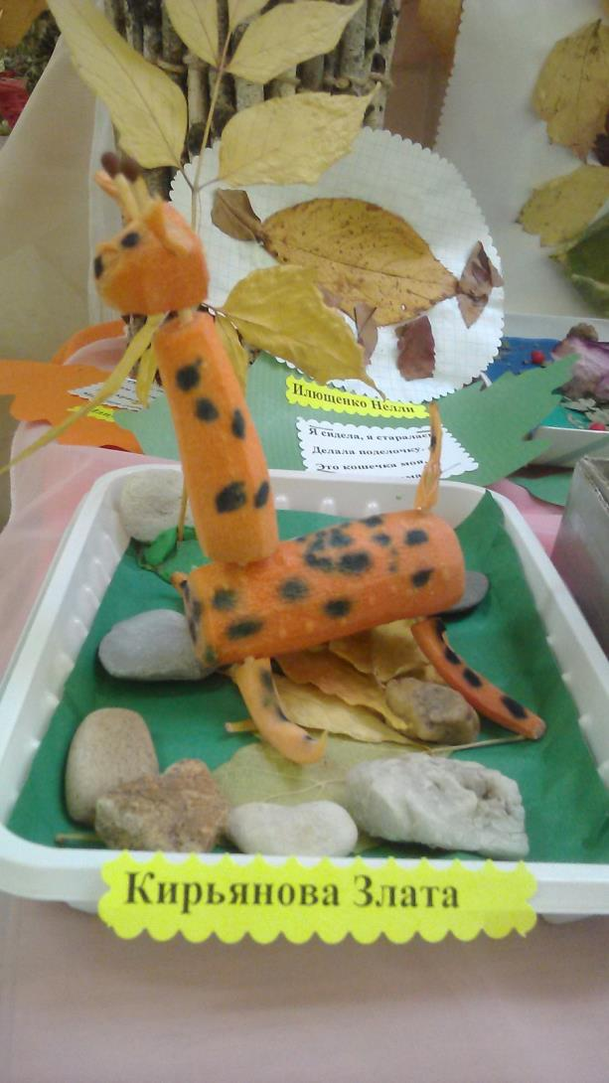
С длинной шеей, весь пятнистый, На высоких ножках, Шел красивый, мускулистый Жираф по дорожке. Он из Африки, где жарко, Переехал навсегда И теперь по зоопарку Он гуляет иногда.

Slide 21
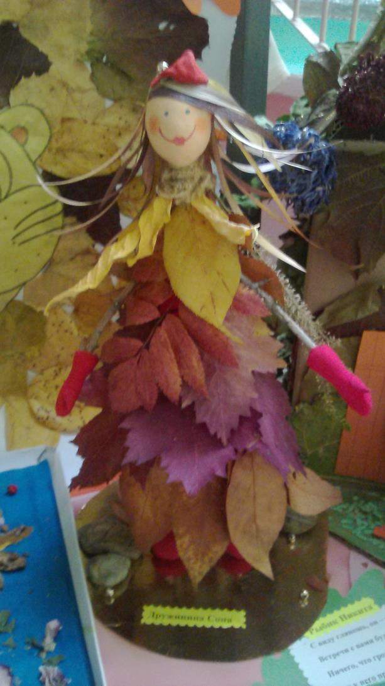
Осень, осень золотая в круг вставай,
И сегодня вместе с нами поиграй.
Ты в своем наряде ярком попляши
Про осенние подарки расскажи.

Slide 22
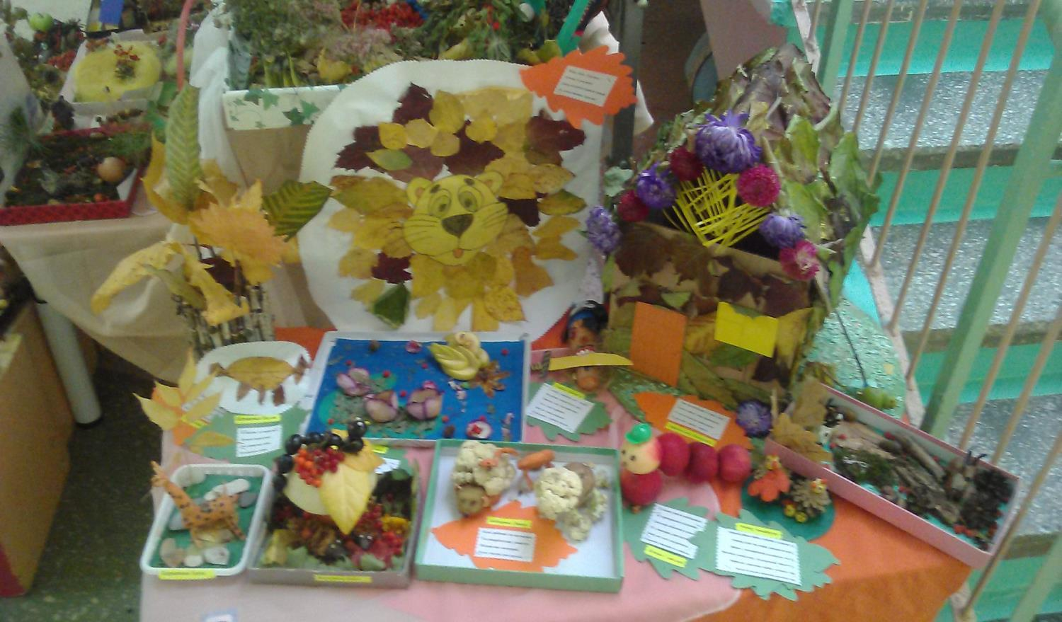

Slide 23
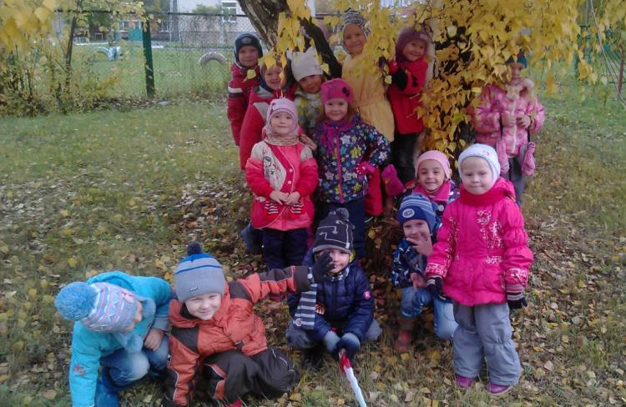
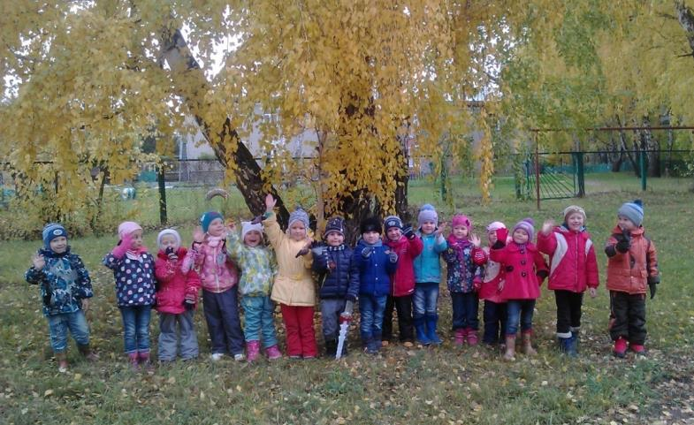
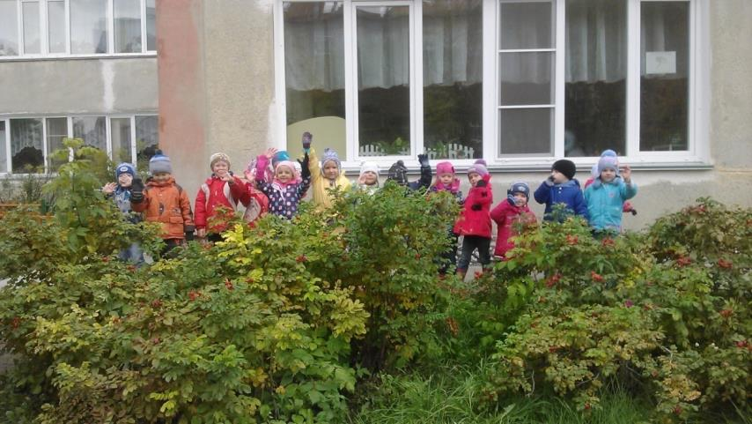

Slide 24
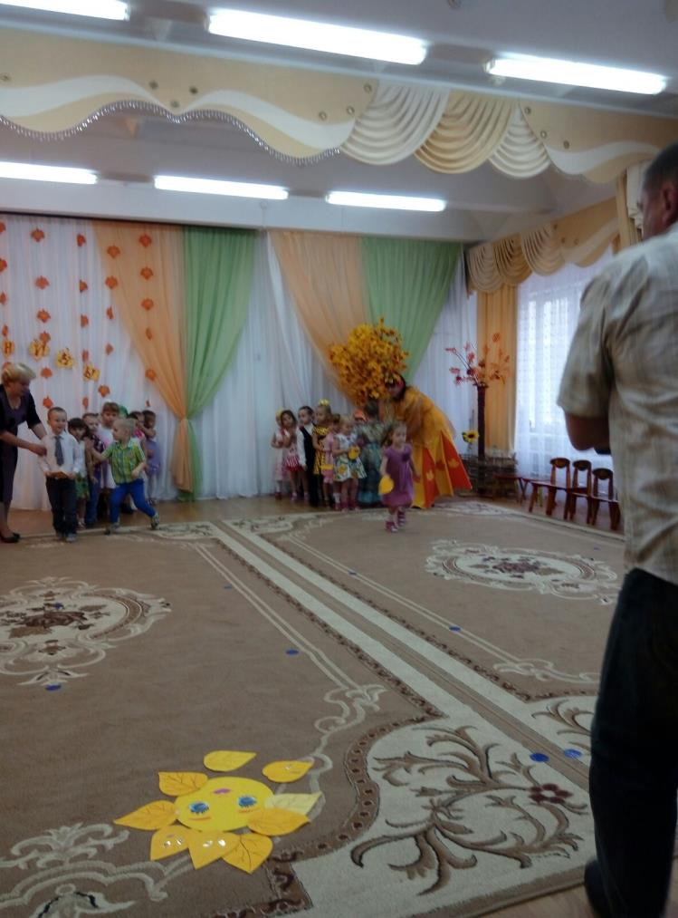
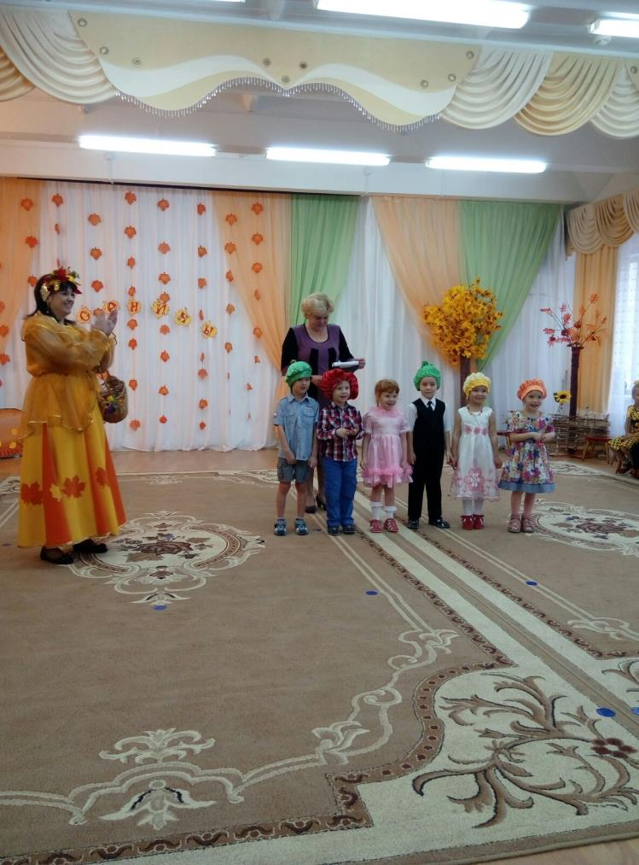

Slide 25
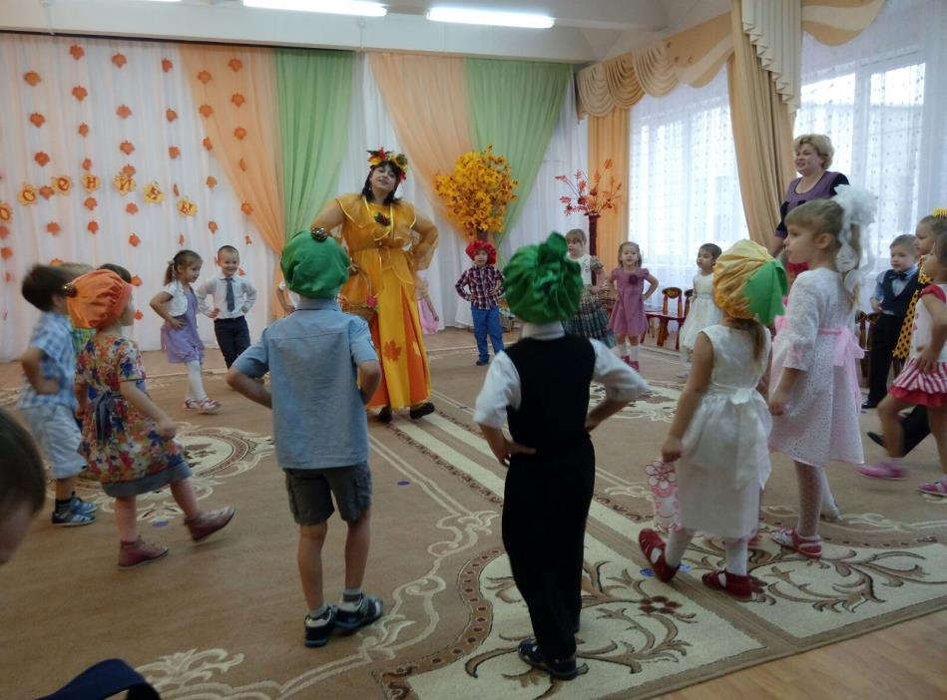
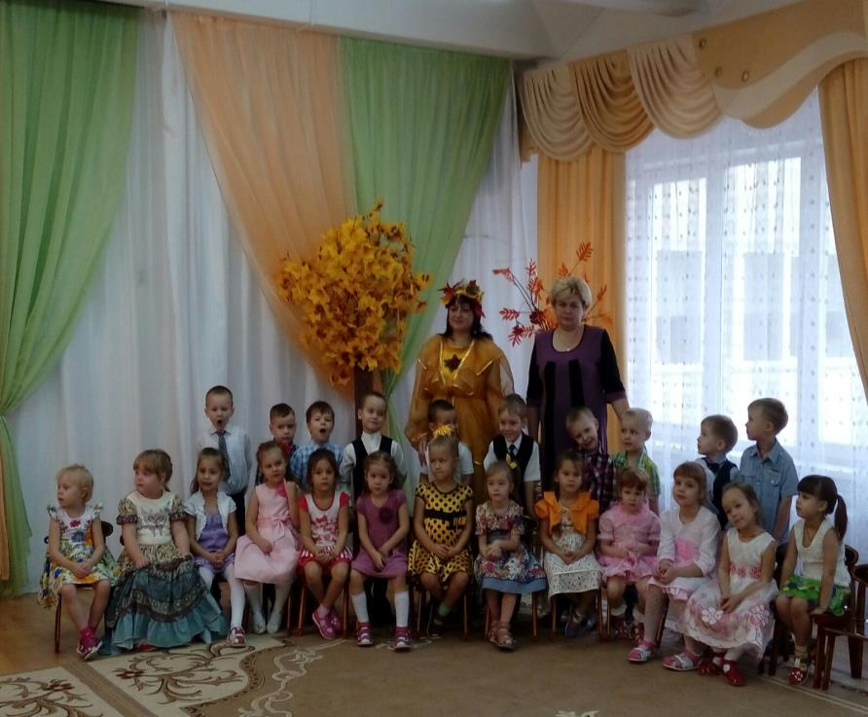

Slide 26
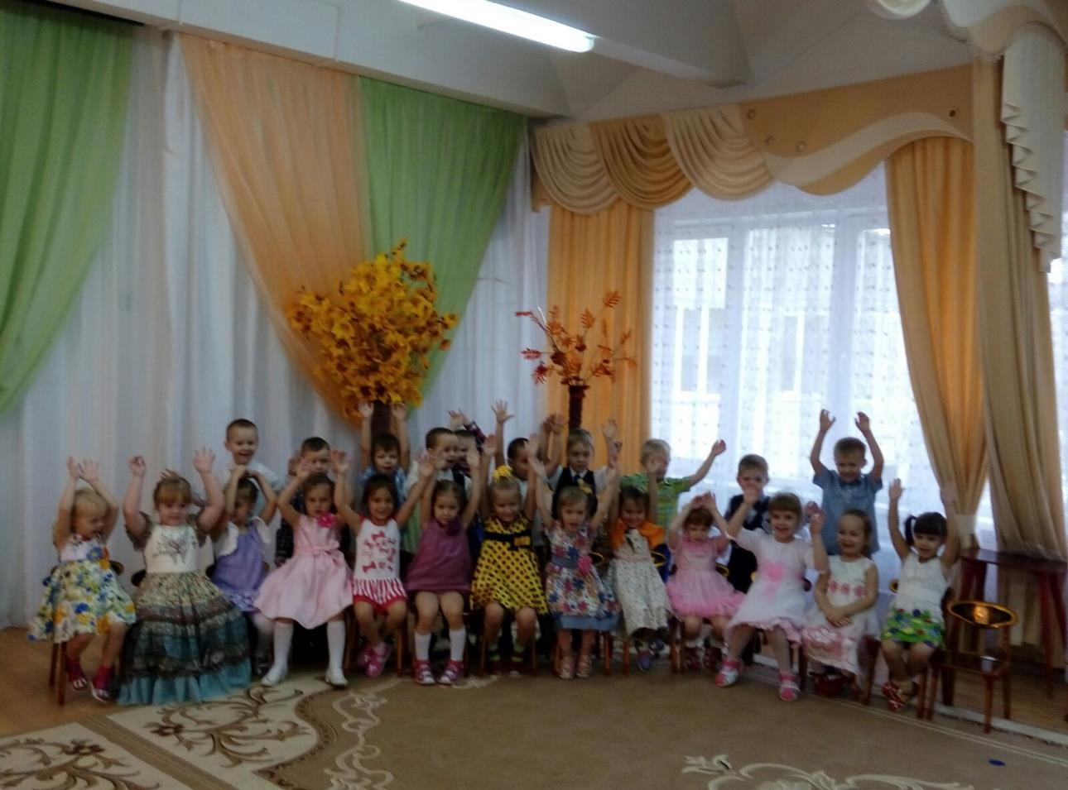

Slide 27
Спасибо
за внимание!!!

